Slide 1
مادة تصوير الاعمال الفنية الفرقة الثانية قسم النحت
د/ هاجر فهمى

Slide 2
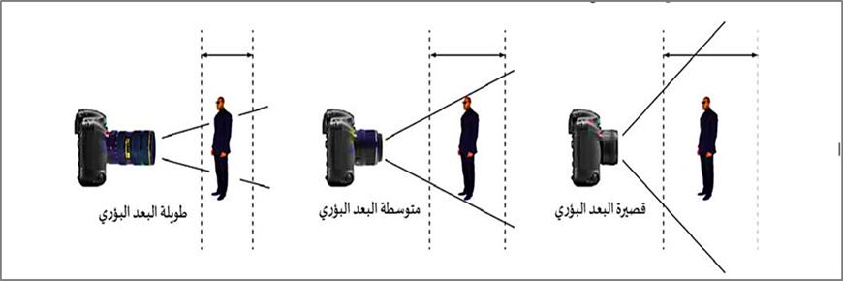
العدسات
انواع العدسات
تختلف العدسات المستخدمة فى التصوير فى خصائصها حسب ابعادها البؤرية وقبل ان نخوض فى انواع العدسات سوف نتحدث عن تعريف البعد البؤرى .
تعريف البعد البؤرى:
هو المسافة بين بؤرة العدسة (المركز البصرى للعدسة) التى تتجمع عندها الاشعة الضوئية وسطح الفيلم الحساس sensor ويقدر بالملليمتر ،حيث ان كلما قل البعد البؤرى للعدسة كلما اتسعت زاوية رؤيتها واتسعت مساحة المنظر المصور وقلت احجام العناصر بداخل المنظر ،وبالعكس كلما زاد البعد البؤرى كلما ضاقت زاوية الرؤية وقلت مساحة المنظر المصور وذادت احجام الموضوعات بدخله.

Slide 3
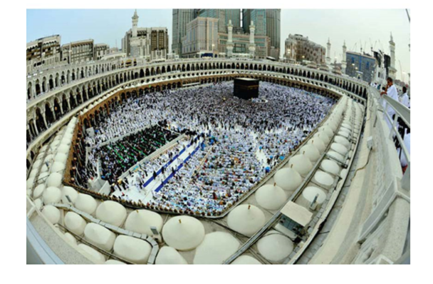
تصنف العدسات حسب نوع البعد البؤرى وهى كالتالى:
1-عدسات قصيرة البعد البؤرى Wide Lens:
تتميز تلك العدسة بان لها مجال رؤية اوسع من العين البشرية ولذا فهى تنتج صورا تشتمل على اكبر مساحة ممكنة من المنظر الجارى تصويره،وهى تجعل الاشياء تبدو اصغر وابعد عما هو فى الواقع،كما انها تزيد من عمق الميدان فى الصورة وهذا يكون مفيدا فى تصوير موضوعين على مسافة كبيرة عن بعضهما فى نفس الكادر مع الاحتفاظ بقوة التباين والوضوع لكل منهما ،ايضا عدسات قصيرة البعد البؤرى مفيدة فى تصوير الاماكن الضيقة حيث تقوم بعمل اتساع لهذه الاماكن فمثلا عند تصوير حجرة ضيقة بهذه العدسة تبدو اكثر عمقا واتساعا وايضا هذه العدسة تظهر حركة الاجسام البعيدة اسرع من الواقع كما بالشكل التالى.

Slide 4
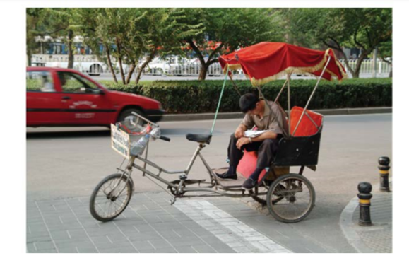
عدسة متوسطة البعد البؤرى Normal Lens:
هذا النوع من العدسات يعطى نفس منظور العين البشرية تقريبا حيث انها تعكس صورة مماثلة لطبيعتها دون تدخل اوتلاعب بالصورة

Slide 5
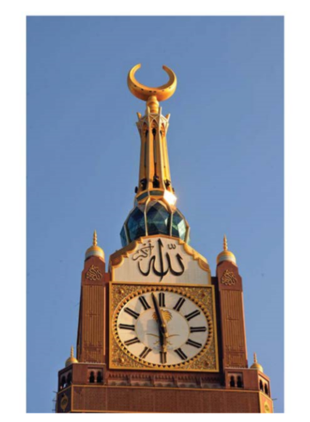
عدسة طويلة البعد البؤرى Telephoto Lens:
هذا النوع من العدسات تعطى شعورا باقتراب الاجسام والعناصر اكثر عما هى فى الواقع وهذا يضيق مجال الرؤية فتبدو تفاصيل عناصر الصورة اوضح وبذلك يقل عمق الميدان ومنها ابراز للعنصر الاساسى فى الصورة ،وبهذه العدسة عند تصوير اشخاص يبدو الاشخاص اكثر قربا من بعضهما عن ما هو فى الواقع كما بالشكل التالى ،ايضا هذه العدسة تظهر الحركات البعيدة ابطا من الواقع ولكن تفاصيل العناصر اقل وضوحا من عدسات قصيرة البعد البؤرى ولتجنب هذا يفضل تثبيت الكاميرا على حامل ثلاثى لتقليل احتمال حدوث اهزاز فى التصوير،تستخدم هذه العدسة فى التصوير الرياضى وتصوير الحيوانات والطيور.

Slide 6
عمق الميدان DOF ((Depth Of Field
يمكن تعريف عمق الميدان على انه المسافة الواقعة امام العدسة والتى تتيح لكل الاجسام الواقعة فيها صورة حادة التفاصيل ، اما الاجسام التى تقع قبل هذه المسافة او بعدها فتكون صورتها غير حادة التفاصيل وهناك عدد من العوامل المؤثرة فى عمق الميدان وهى :
- فتحة العدسة :فكلما ضاقت فتحة العدسة نحصل على عمق ميدان كبير والعكس
- البعد بين العدسة والنقطة المتوسطة التى ضبطت عليها المسافة
- البعد البؤرى للعدسة :ففى العدسات القصيرة نجد البع\ البؤرى يزيد من عمق الميدان عن العدسات طويلة البعد البؤرى.
عمق الميدان من المعاير الهامة لاخراج صور ذات قوة تفاصيل عالية حيث ان :
- يتناسب عمق الميدان تناسبا طرديا مع المسافة ،حيث ان عمق الميدان يكون اكبر ما يمكن مع المناظر الطبيعية المصورة من مسافة كبيرة .
- يتناسب عمق الميدان تناسبا عكسيا مع الطول البؤرى للعدسة عند ثبات المسافة.
- كلما كانت فتحة العدسة اضيق كلما كان عمق الميدان اكبر
- التحكم فى عمق الميدان ضرورى فى حالة التفكير بعزل جزء من المشهد عما حوله او التخطيط لتوجيه انتباه الناظر الى نقطة محددة
- فى حالة تصوير البورتريه يكون من الانسب طمس الخلفية من اجل توجيه الانتباه نحو موضوع الصورة
- العدسة المقربة ذات الطول البؤرى الطويل تنتج صورا ذات عمق ميدان ضحل
- استخدامات العزل الناتج عن عمق الميدان كثيرة ومتعددة ابرزها تصوير البورتريه وتصوير الطبيعة الصامتة وتصوير المنتجات ولكن يصعب تقبل العزل فى تصوير

Slide 7
THANK YOU

